Slide 1

KHỞI ĐỘNG

Slide 2
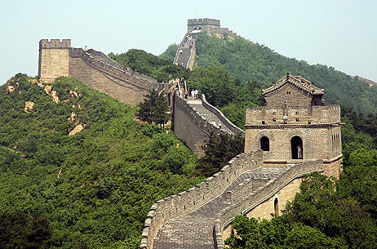
Notes:
Cố Cung Bắc Kinh

Slide 3
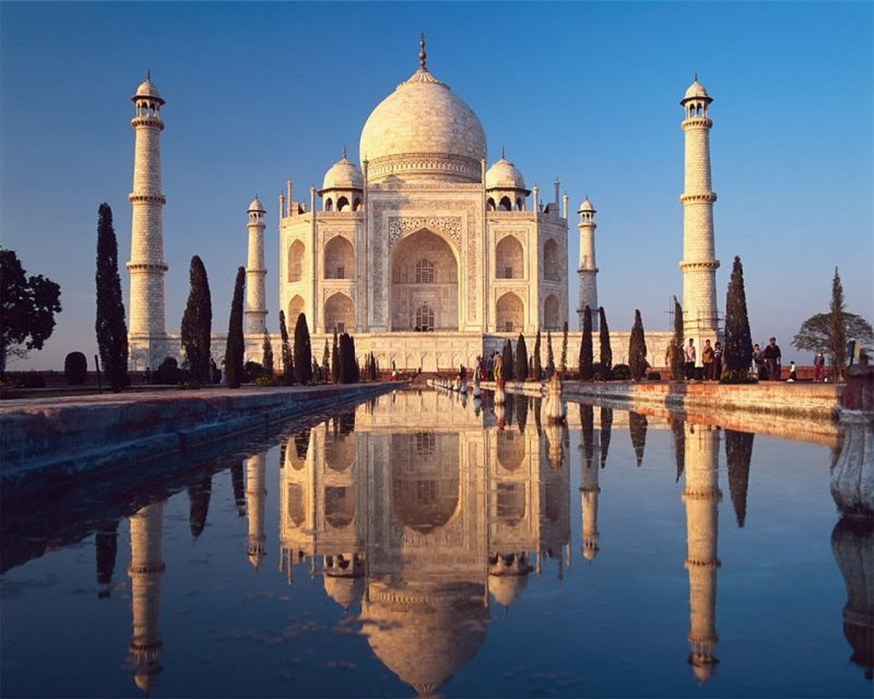
Notes:
3

Slide 4
Vạn lý Trường Thành
Notes:
Cố Cung Bắc Kinh

Slide 5
Lăng Taj Mahal
Notes:
5

Slide 6
BÀI 4
KHÁI NIỆM VĂN MINH VÀ MỘT SỐ NỀN VĂN MINH PHƯƠNG ĐÔNG THỜI KỲ CỔ TRUNG ĐẠI (T2)

Slide 7
2. MỘT SỐ NỀN VĂN MINH PHƯƠNG ĐÔNG THỜI KỲ CỔ TRUNG ĐẠI
b.
c.
VĂN MINH ẤN ĐỘ CỔ - TRUNG ĐẠI
VĂN MINH TRUNG HOA CỔ - TRUNG ĐẠI

Slide 8
2. MỘT SỐ NỀN VĂN MINH PHƯƠNG ĐÔNG THỜI KỲ CỔ TRUNG ĐẠI
b.
VĂN MINH ẤN ĐỘ CỔ - TRUNG ĐẠI

Slide 9
NHỮNG THÀNH TỰU TIÊU BIỂU
Chữ viết
Văn học
Tôn giáo
Kiến trúc, điêu khắc
Toán học
Y học
Thiên văn học, Triết học..

Slide 10
TT | LĨNH VỰC | THÀNH TỰU TIÊU BIỂU
1 | Chữ viết
2 | Văn học
3 | Tôn giáo
4 5 | Kiến trúc, điêu khắc Toán học | - Nổi tiếng với nhiều đền, chùa, tháp, tượng Phật: Chùa Hang A-gian-ta, Thành đỏ, Lăng Taj Mahal - Tạo ra chữ số 0, tính được căn bậc hai căn bậc ba, có hiểu biết về các cấp số, đã biết quan hệ giữa ba cạnh trong một tam giác
- Chữ Bra-mi, chữ San-krit (Phạn)
- Có ảnh hưởng đến chữ viết của các nước: Lào, Campuchia, Thái Lan…
- Tiêu biểu là kinh Vê – đa, sử thi, kịch….
- Nhiều tôn giáo lớn: Hin-du giáo, Phật giáo, Hồi giáo…

Slide 11

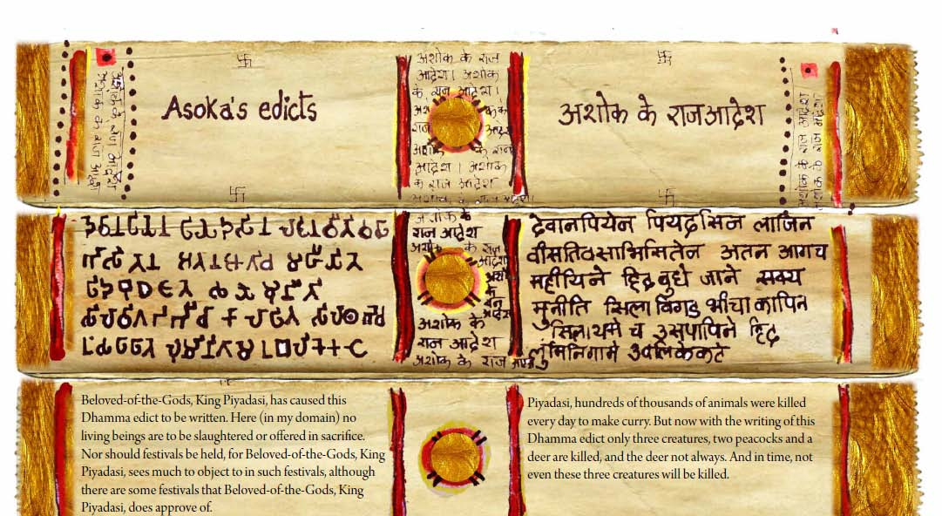
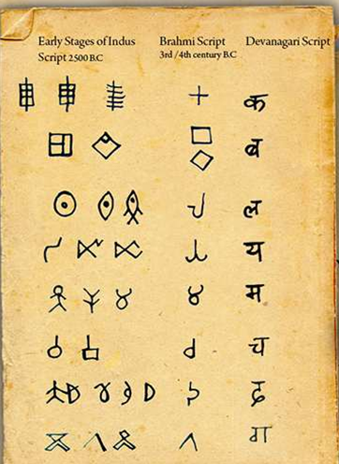

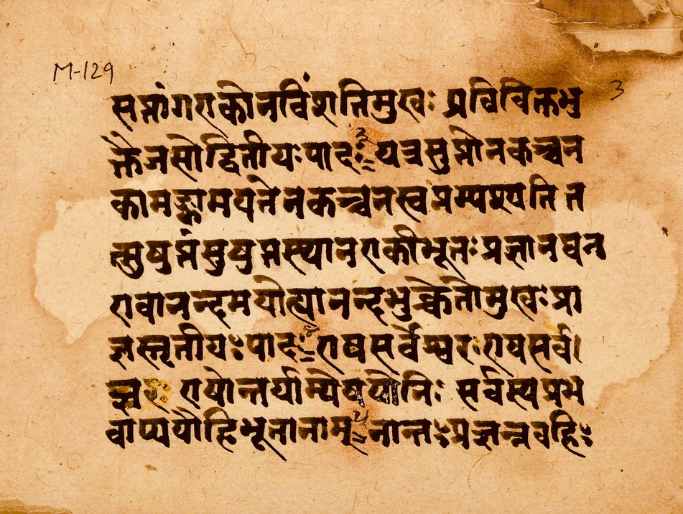
* Chữ viết
Cư dân Ấn Độ sớm sáng tạo ra chữ viết.
- Điển hình là chữ Bra-mi, chữ San-krít (chữ Phạn)
→ Phản ánh trình độ tư duy cao.
→ Ảnh hưởng đến chữ viết nhiều quốc gia: Thái Lan, Lào, Campuchia

Slide 12


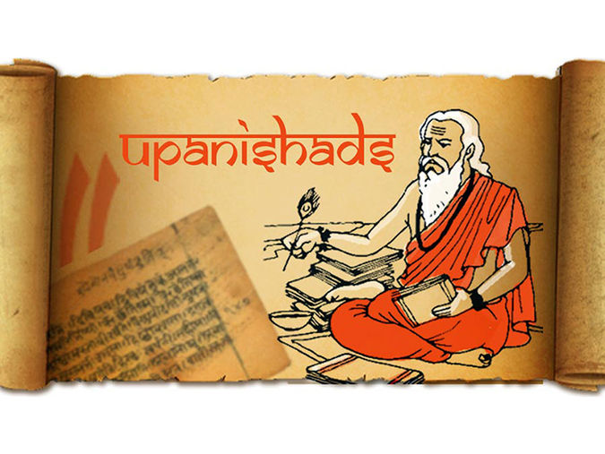
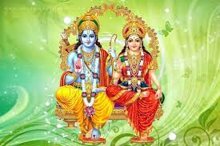
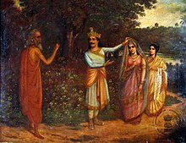


* Văn học
- Kinh Vê-đa
- Sử thi
- Kịch

Slide 13




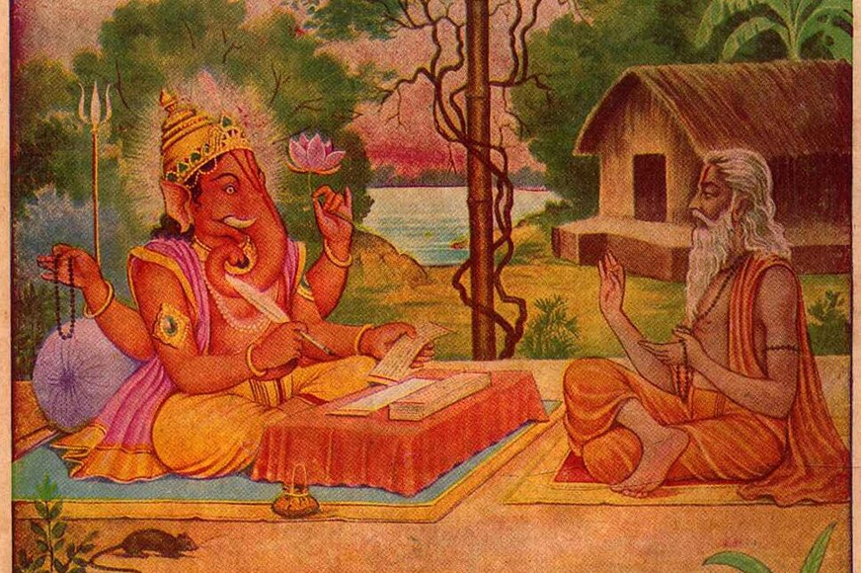
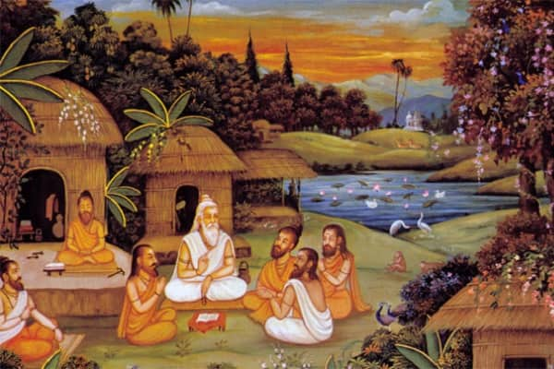
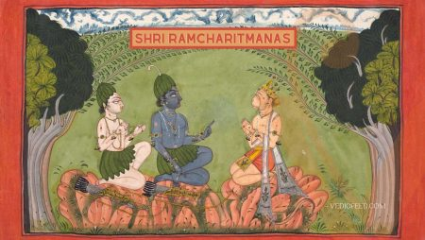


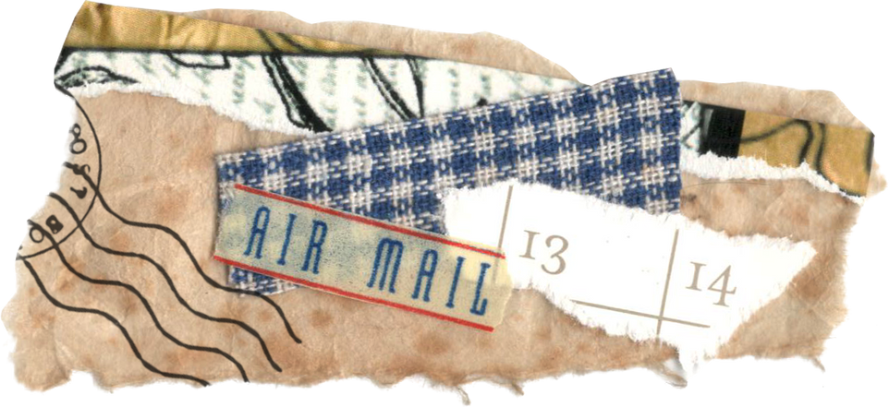
-Kinh Vê-đa
Được xem là cội gốc của giới Bà La Môn và là suối nguồn của nền văn minh Ấn Độ
Trong kinh có những bản tụng ca để ca ngợi các vị thần, như thần lửa, thần núi, thần sông...

Slide 14
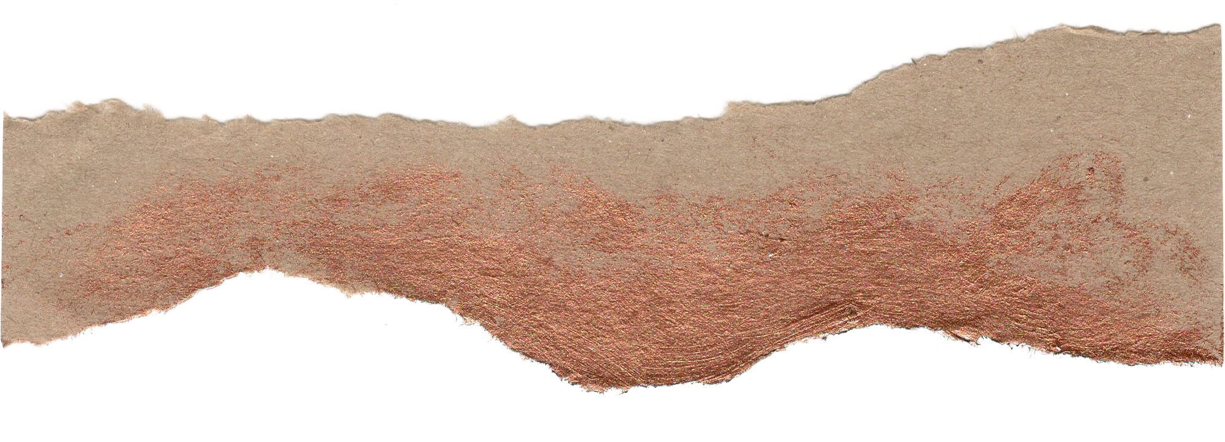

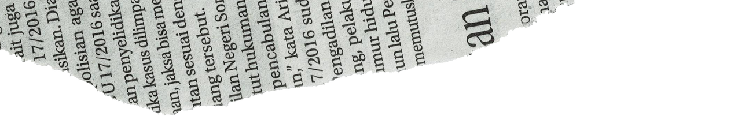
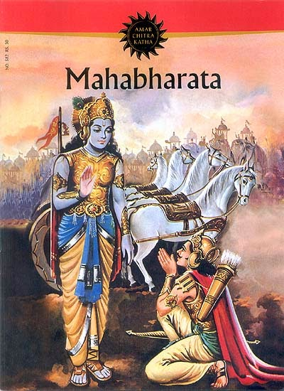
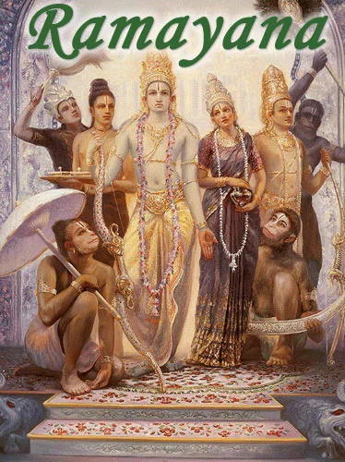

-Sử thi
Sử thi Ra-ma-y-a-na mô tả cuộc tình của hoàng tử Ra-ma và công chúa Xi-ta
+ Sử thi Ma-ha-bha-ra-ta phản ánh mọi mặt xã hội Ấn Độ

Slide 15


* Văn học
- Kinh Vê-đa
- Sử thi
- Kịch
→ Chứa đựng nghệ thuật và giá trị nhân văn sâu sắc, là niềm tự hào của người dân Ấn Độ

Slide 16
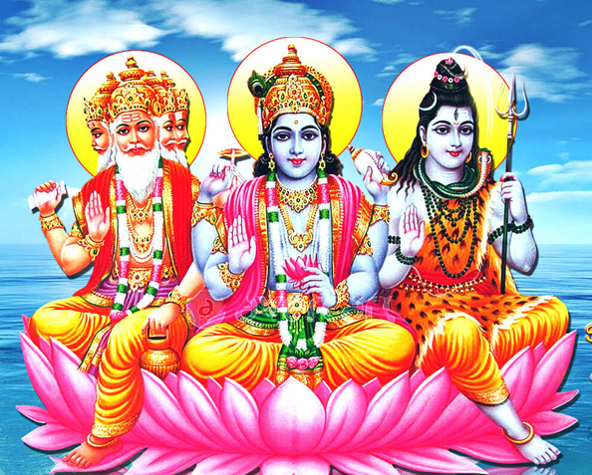
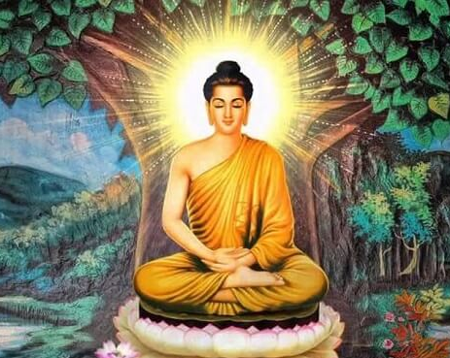
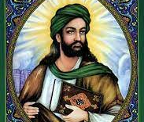


* TÔN GIÁO
Hin-đu giáo
Phật giáo
Hồi giáo
Hai tôn giáo bản địa, có ảnh hưởng lớn ở Ấn Độ và được truyền bá ra bên ngoài
Là tôn giáo du nhập từ bên ngoài vào

Slide 17


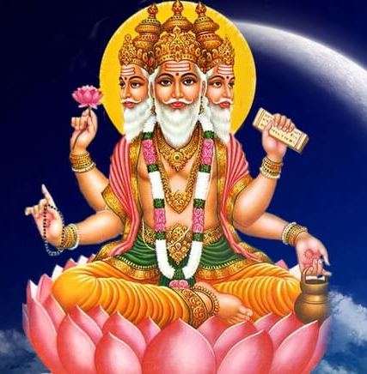


Hin-đu giáo
Bắt nguồn từ tín ngưỡng cổ xưa của người Ấn Độ
Ra đời và phát triển sớm từ thế kỉ I-TCN
Thần Brama

Slide 18
TÔN GIÁO
Hin-đu giáo
Phật giáo
Hồi giáo
→ Tôn giáo Ấn Độ ảnh hưởng lớn đến nhân dân Ấn Độ và ảnh hưởng mạnh mẽ ra bên ngoài: Đông Nam Á, Trung Hoa…

Slide 19
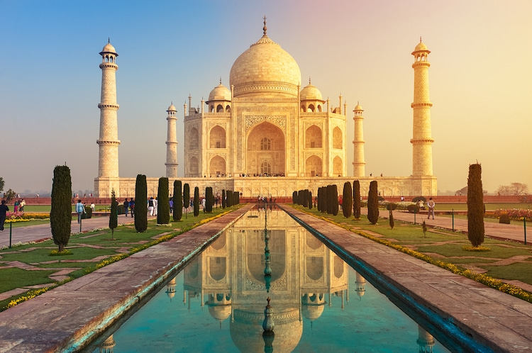



* Kiến trúc, điêu khắc
Nhiều công trình đền, chùa, tháp, tượng Phật…

Slide 20
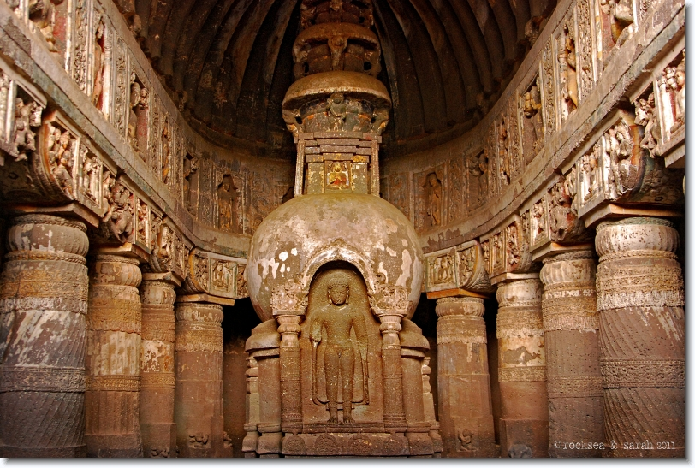

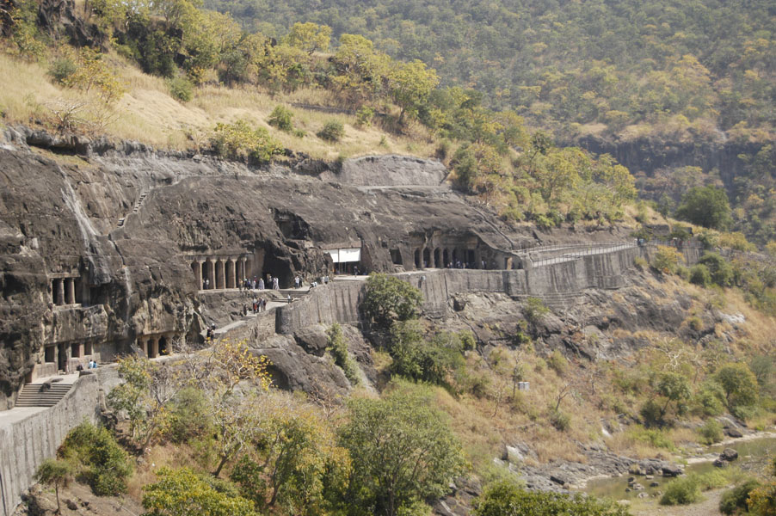



KIẾN TRÚC PHẬT GIÁO
Chùa Hang A-gian-ta

Slide 21

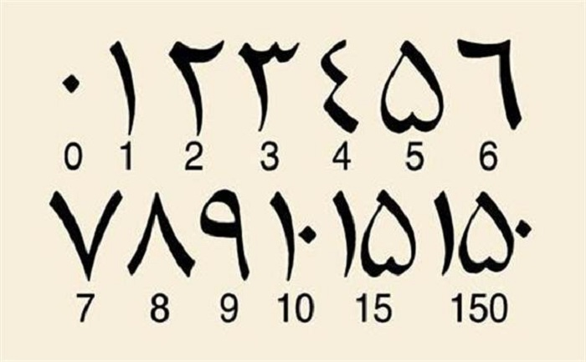
* Toán học
Sáng tạo ra số 0 và hệ thống số tự nhiên
Tính được căn bậc 2 và căn bậc 3
Biết về quan hệ giữa các cạnh trong một tam giác

Slide 22

* Ý nghĩa của văn minh Ấn Độ cổ - trung đại
- Sáng tạo ra nhiều thành tựu văn minh rực rỡ
- Đóng góp to lớn cho nền văn minh thế giới.
- Ảnh hưởng đến khu vực Đông Nam Á

Slide 23
ẢNH HƯỞNG VĂN MINH ẤN ĐỘ CỔ TRUNG ĐẠI ĐẾN KHU VƯC VỰC ĐÔNG NAM Á

Slide 24
2. MỘT SỐ NỀN VĂN MINH PHƯƠNG ĐÔNG THỜI KỲ CỔ TRUNG ĐẠI
b.
c.
VĂN MINH ẤN ĐỘ CỔ - TRUNG ĐẠI
VĂN MINH TRUNG HOA CỔ - TRUNG ĐẠI

Slide 25
NHỮNG THÀNH TỰU TIÊU BIỂU
Chữ viết
Tư tưởng - tôn giáo
Sử học
Văn học
Kiến trúc, điêu khắc
Toán học
Kĩ thuật

Slide 26
TT | LĨNH VỰC | THÀNH TỰU TIÊU BIỂU
1 | Chữ viết
2 | Tư tưởng, tôn giáo
3 | Sử học
4 | Văn học
- Chữ tượng hình có từ thời nhà Thương.
- Trải qua nhiều loại hình khác nhau như Giáp cốt văn, Kim văn, Tiếu triện,….
- Nho giáo giữ vai trò quan trọng, Đạo giáo, Phật giáo.
- Khởi đầu từ thời Tây Hán. Người đặt nền móng cho nền Sử học Trung Hoa là Tư Mã Thiên với Bộ Sử ký .
- Đa dạng, nhiều thể loại: Kinh Thi, Thơ Đường, Tiểu thuyết chương hồi. Tiêu biểu là các bộ: Tam quốc diễn nghĩa, Thủy hử, Tây du ký, Hồng lâu mộng.

Slide 27


Những thành tựu tiêu biểu
* CHỮ VIẾT
- Ra đời: Từ thời nhà Thương
- Loại hình: chữ tượng hình, chữ tượng ý
+ Giáp cốt văn
+ Kim văn
+ Tiểu triện
+ Lệ thư…

Slide 28
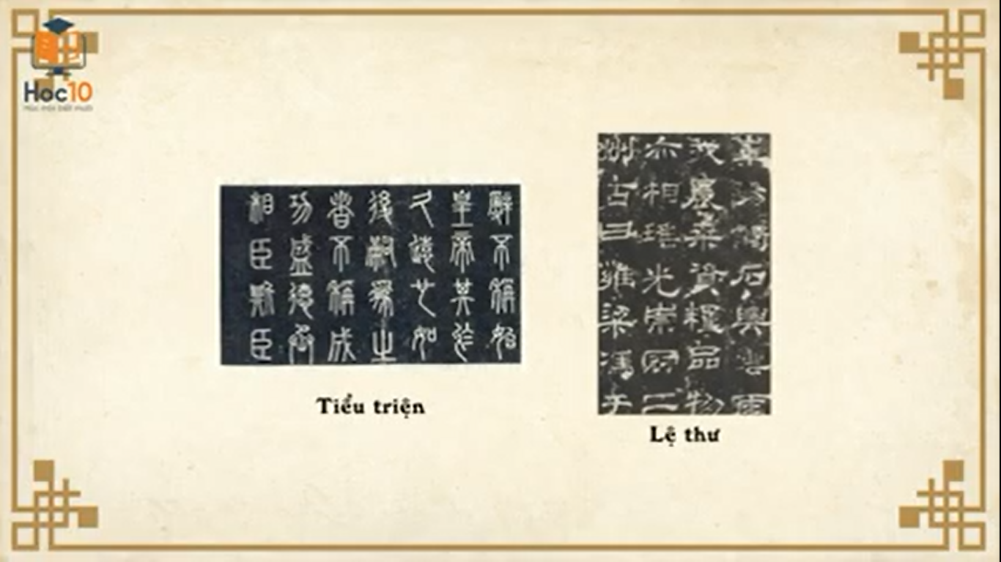
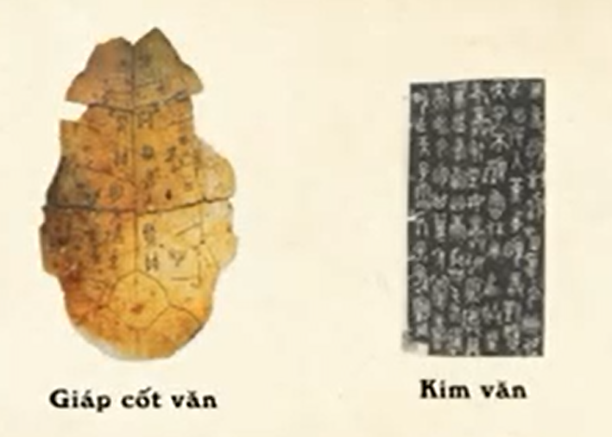
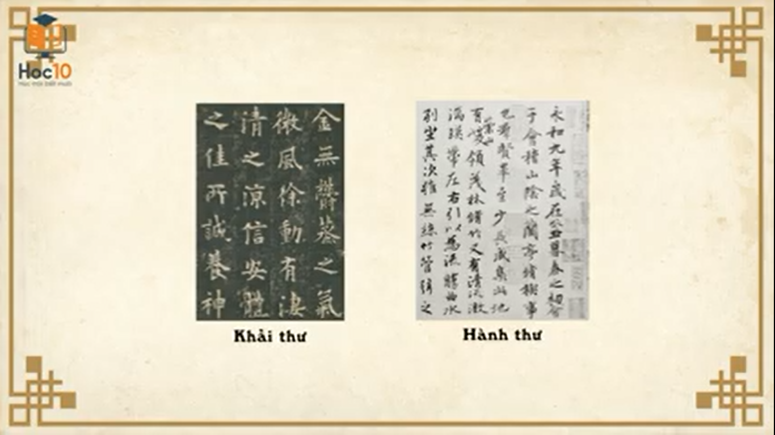
2.2. Những thành tựu tiêu biểu

Slide 29

b. Những thành tựu tiêu biểu
* TƯ TƯỞNG - TÔN GIÁO
Nho giáo đề cao
Tam cương:.............................................
Ngũ thường: ...........................................
Tam tòng: ..................................................
Tứ đức: ....................................................
- Nho giáo:
Ba ,mối quan hệ: Vua - tôi; Cha - con; Chồng - vợ
+ Trở thành công cụ phục vụ cho nhà nước, là hệ tư tưởng của chế độ quân chủ ở Trung Hoa.
+ Do Khổng Tử khởi xướng.
Nhân, Lễ, Nghĩa, Trí, Tín
Phụ - Phu - Tử
Công - Dung - Ngôn - Hạnh

Slide 30
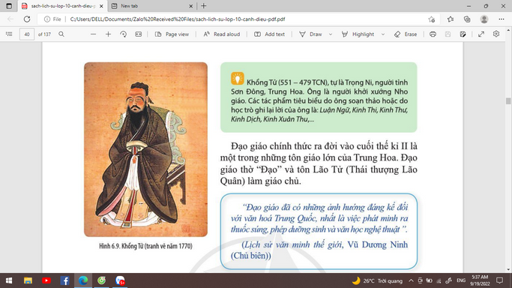
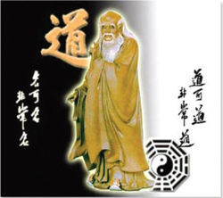
b. Những thành tựu tiêu biểu
* TƯ TƯỞNG - TÔN GIÁO
- Nho giáo: Trở thành công cụ phục vụ cho nhà nước, là hệ tư tưởng của chế độ quân chủ ở Trung Hoa.
- Đạo giáo: Là tôn giáo lớn nhất.
- Phật giáo: Rất phát triển
Khổng Tử là người khởi xướng ..............
Đạo và Lão Tử được .............. tôn thờ
Đạo giáo
Nho giáo

Slide 31
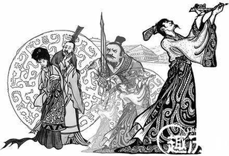
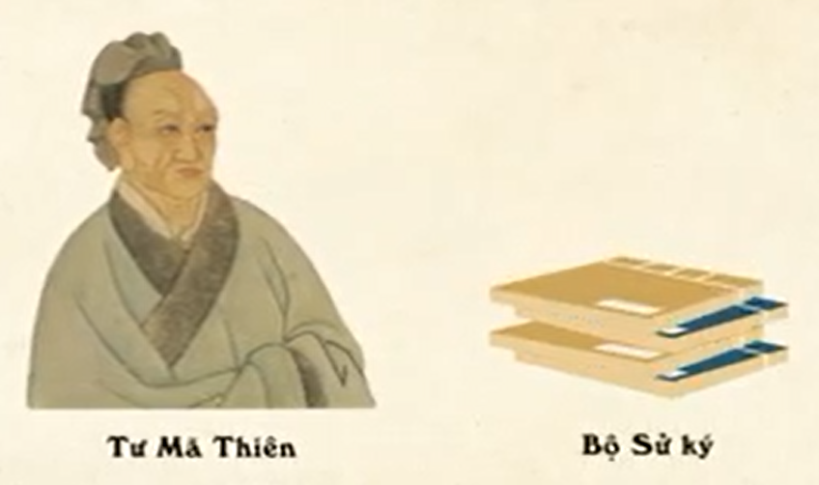
Những thành tựu tiêu biểu
* SỬ HỌC
- Khởi đầu từ: thời Tây Hán
- Thành tựu: Bộ Sử Kí của Tư Mã Thiên
Chuyện Thôi Trữ giết vua

Slide 32
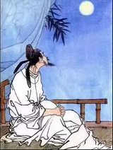
Những thành tựu tiêu biểu
* VĂN HỌC
- Kinh Thi: tập hợp văn học dân gian Trung Quốc
- Thơ Đường: Phản ánh hiện thực XH, đạt đến đỉnh cao nghệ thuật
Cảm nghĩ đêm trăng thanh (Tĩnh dạ tứ) - Lý Bạch

Slide 33
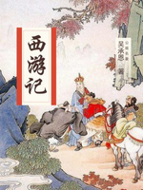
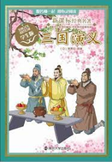
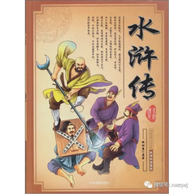
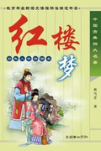
Những thành tựu tiêu biểu
* VĂN HỌC
- Kinh Thi
- Thơ Đường
- Tiểu thuyết (Minh - Thanh): nhiều tác phẩm lớn thể hiện tư duy con người
Tây du kí
- Tam quốc diễn nghĩa
- Hồng lâu mộng
- Thủy hử

Slide 34
TT | LĨNH VỰC | THÀNH TỰU TIÊU BIỂU
5 | Kiến trúc điêu khắc
6 | Toán học
7 | Kỹ thuật
8 | Khác | - Thiên văn học, Lịch pháp, Y học
- Tiêu biểu là Vạn Lí Trường Thành, Tử cấm Thành, tượng Phật chùa Lạc Sơn.
- Nhiều công trình vẫn còn tồn tại đến ngày nay.
- Tiêu biểu là cuốn Cửu chương toán thuật. Nhà toán học tiêu biểu là Tổ Xung Chi, tính được số Pi đến 7 chữ số thập phân.
- Bốn phát minh quan trọng là: kĩ thuật in, làm giấy, thuốc súng và la bàn.

Slide 35
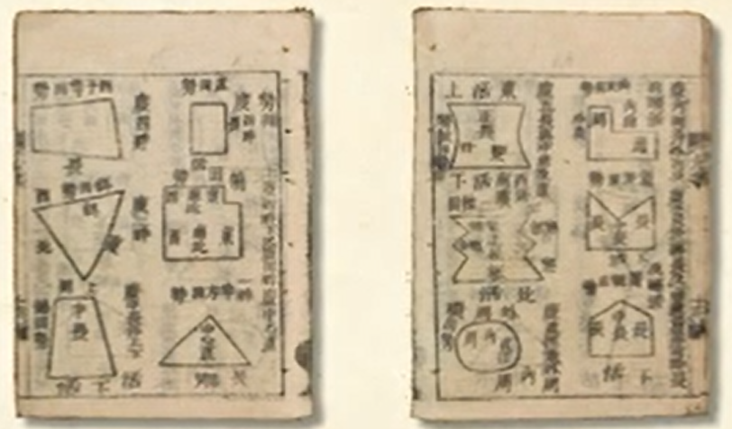
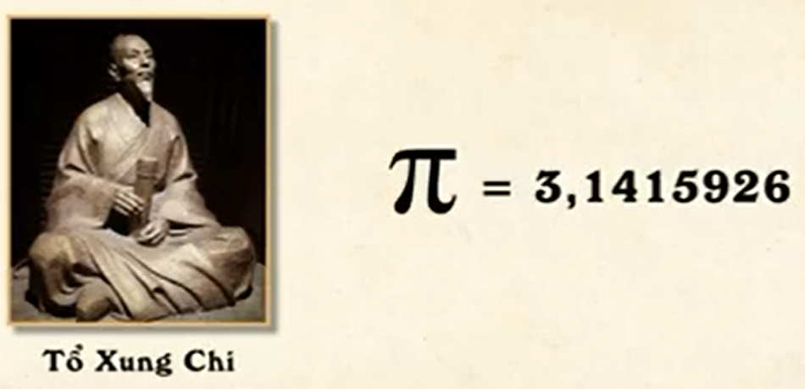
Những thành tựu tiêu biểu
* TOÁN HỌC
- Cuốn Cửu chương toán thuật
- Tổ Xung Chi tính được số Pi đến 7 chữ số thập phân
Cửu chương toán thuật

Slide 36
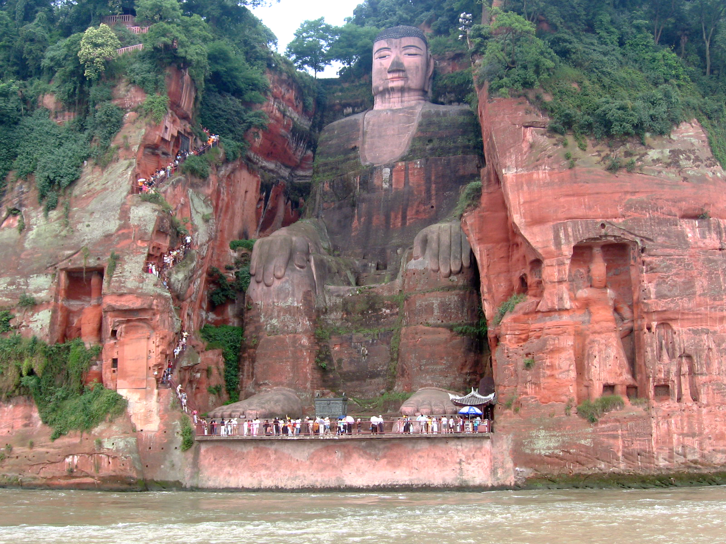
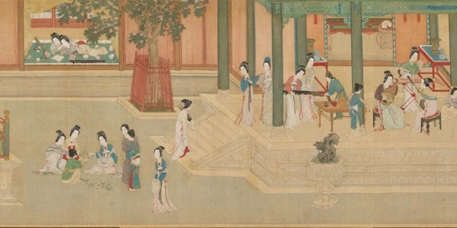
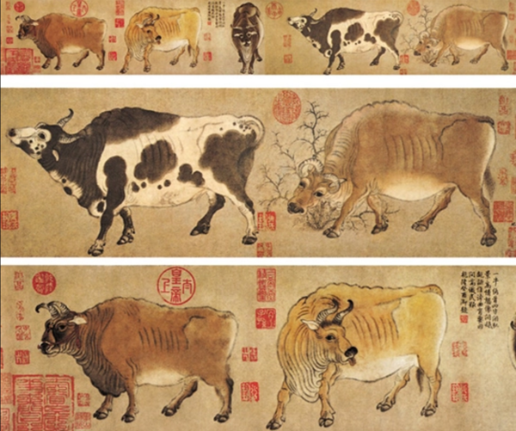
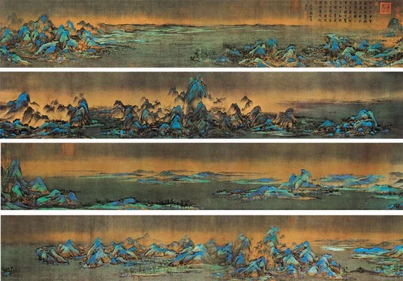
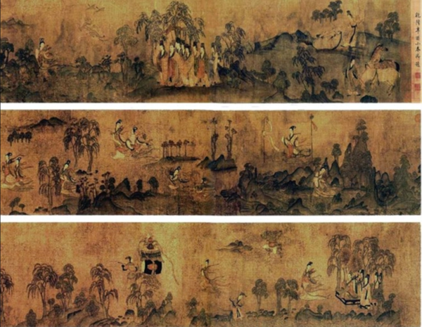
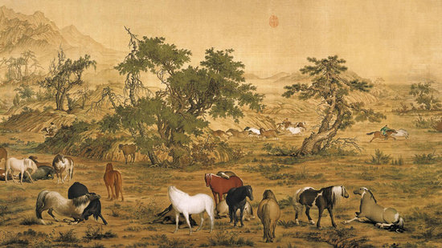
TƯỢNG PHẬT CHÙA LẠC SƠN
Là tượng Phật bằng đá cao nhất thế giới (71m) được tạc vào thời nhà Đường ở miền nam tỉnh Tứ Xuyên của Trung Quốc. Người khởi xướng kiến tạo Lạc Sơn Đại Phật là Hòa thượng Hải Thông. Bức tượng tạc trong hơn 90 năm thì hoàn thành

Slide 37
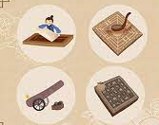




b. Những thành tựu tiêu biểu
* KĨ THUẬT
- Bốn phát minh lớn
1. Giấy
2. La bàn
3. Thuốc súng
4. Kĩ thuật in

Slide 38
* Ý nghĩa của văn minh Trung Hoa thời kì cổ - trung đại
- Là sản phẩm trí tuệ, lao động sáng tạo.
- Đóng góp to lớn cho nền văn minh thế giới.
- Ảnh hưởng đến nhiều quốc gia lân cận: Tiều Tiên, Nhật Bản, Việt Nam…

Slide 39
LUYỆN TẬP

Slide 40
VẬN DỤNG
Trong vai một hướng dẫn viên du lịch, hãy giới thiệu với bạn học một công trình kiến trúc tiêu biểu của văn minh Ai Cập cổ đại hoặc văn minh Trung Hoa, Ấn Độ cổ trung đại.

Slide 41
VẬN DỤNG
Sưu tầm tư liệu và giới thiệu về một công trình kiến trúc ở Việt Nam chịu ảnh hưởng của văn minh Ấn Độ cổ - trung đại.

